Slide 1
Detection and Segmentation
Name：崔凯
Date：2023/10/27

Slide 2
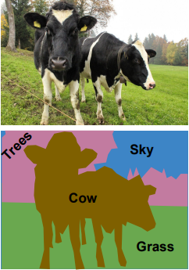
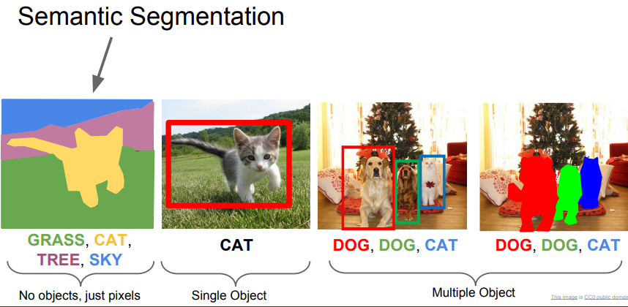
Semantic Segmentation
目标：输入图像，并对图像中的每个像素分类
不足：不区分instances。如在右边的两头牛无法区分开，只会把这堆像素都标记为牛

Slide 3
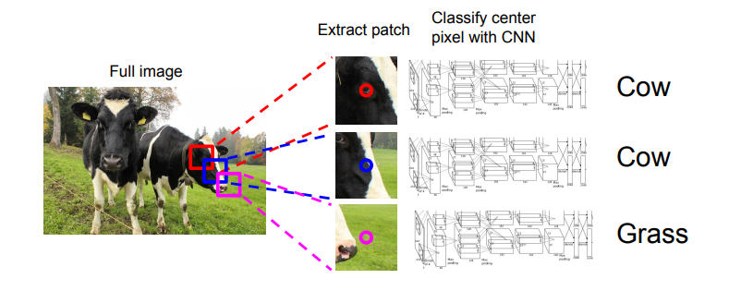
Semantic Segmentation
1、滑动窗口实现语义分割 sliding window
将整张图片分解成若干patch，然后对每个patch进行分类。

Slide 4
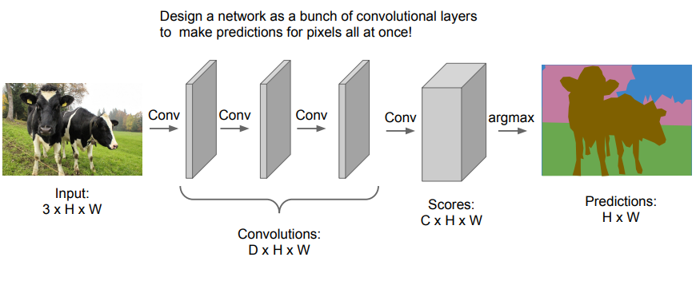
Semantic Segmentation
2、全卷积Fully Convolutional

Slide 5
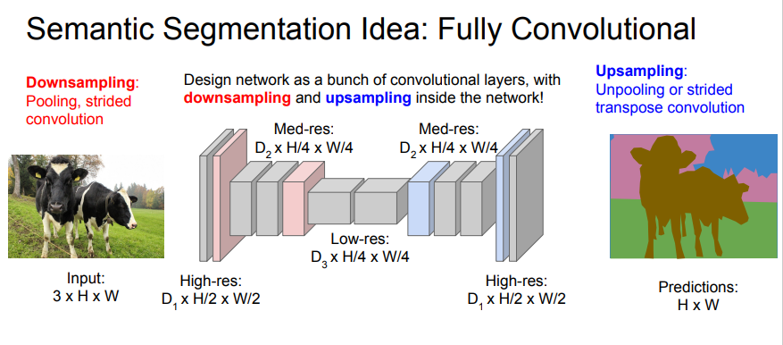
Semantic Segmentation
3、下采样和上采样结合的卷积网络

Slide 6
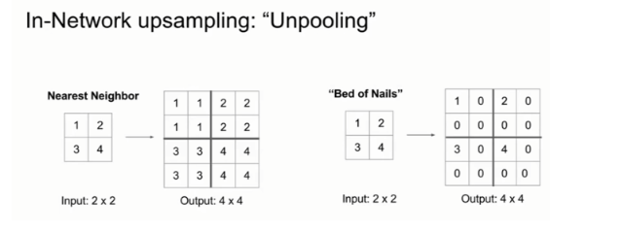
Semantic Segmentation
3、下采样和上采样结合的卷积网络

Slide 7
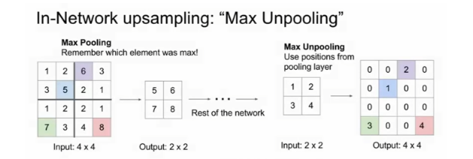
Semantic Segmentation
3、下采样和上采样结合的卷积网络

Slide 8
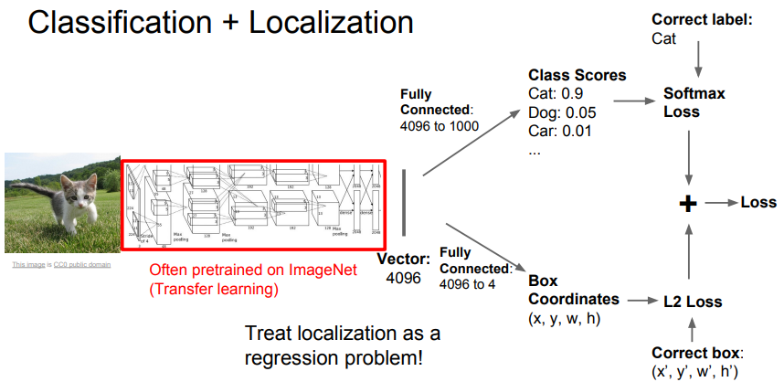
Classification and Localization

Slide 9
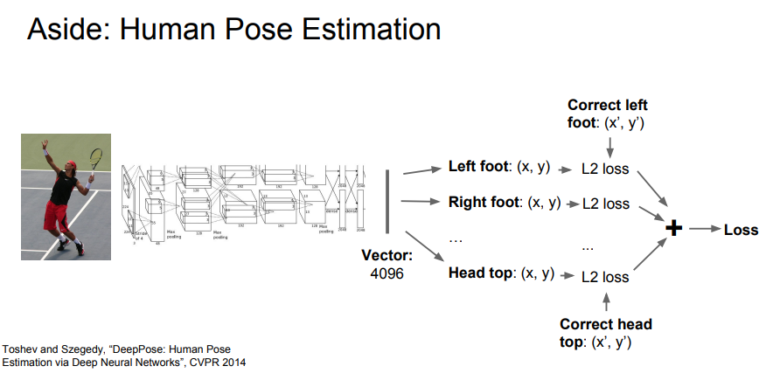
Classification and Localization

Slide 10
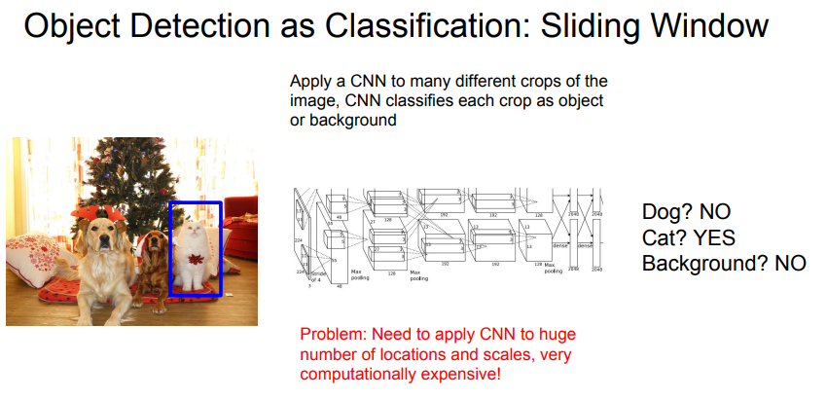
Object Detection
1、滑动窗口算法 object detection as classification：Sliding Window

Slide 11
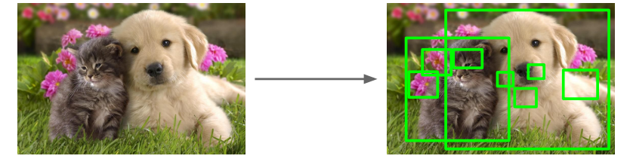
Object Detection
2、候选区域算法 Region Proposals
使用候选区域的方法有Selective Search，R-CNN，Fast R-CNN，Faster R-CNN等。

Slide 12
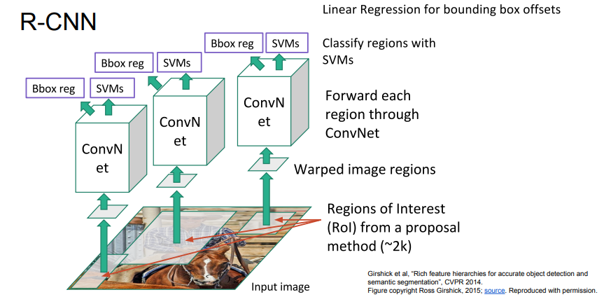
Object Detection
2、候选区域算法 Region Proposals

Slide 13
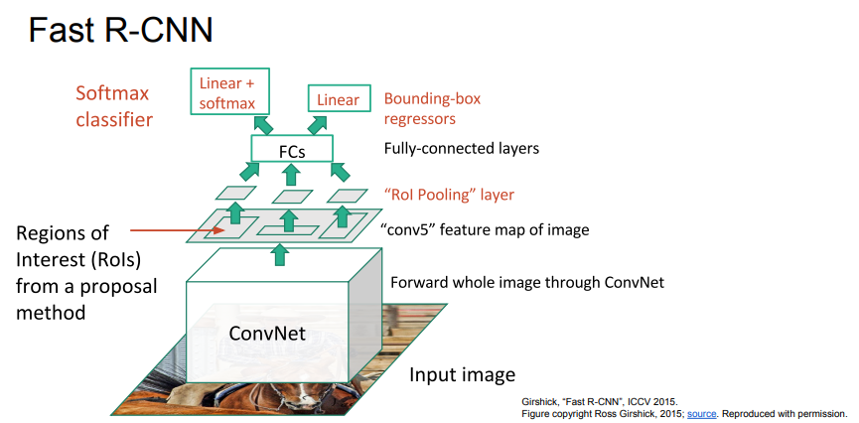
Object Detection
2、候选区域算法 Region Proposals

Slide 14
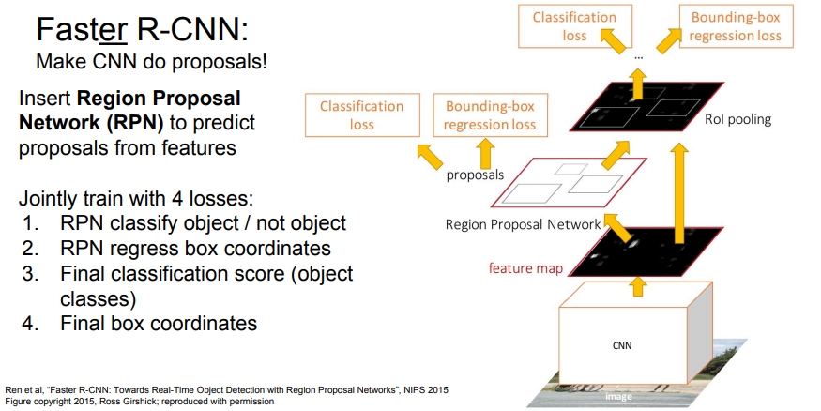
Object Detection
2、候选区域算法 Region Proposals

Slide 15
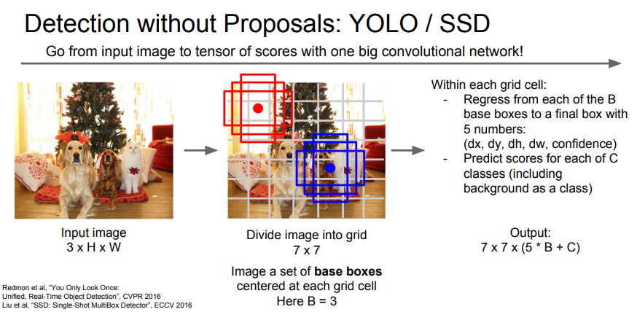
Object Detection
3、Detection without Proposals

Slide 16
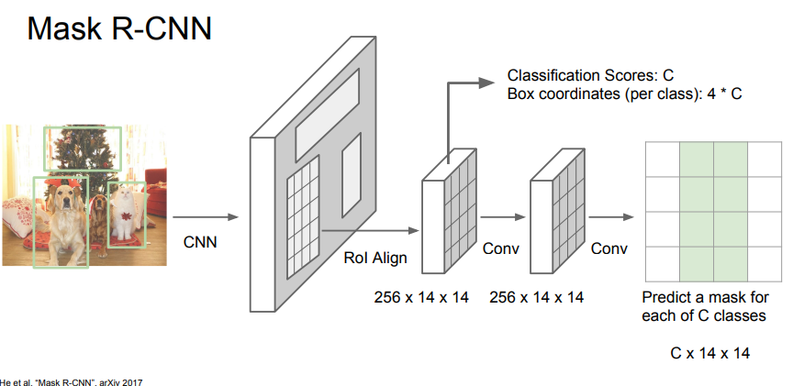
Instance Segmentation
通过添加一个用于在每个感兴趣区域（RoI）上预测分割掩码的分支来扩展Faster R-CNN，就是在每个感兴趣区域（RoI）进行一个二分类的语义分割，在这个感兴趣区域同时做目标检测和分割

Slide 17
Paper Reading
EEG-based emotion recognition using regularized graph neural networks[J]. IEEE Transactions on Affective Computing, 2020, 13(3): 1290-1301.
ImageNet classification with deep convolutional neural networks[J]. Advances in neural information processing systems, 2012, 25.

Slide 18
Next…
Next Work：
尽快将cs231n课程学完
阅读一些领域内的经典文献

Slide 19

Thanks!

